Slide 1
にほんご
JPN101
Dec. 16, 2009
(Wednesday)

Slide 2
１２月１６日水曜日
たんご
ぶんぽう３（まい,本,ひき,さつ）
ぶんぽう４（Japanese origin numbers）
ぶんぽう５（円、かい）
かんじ
（一、二、三、四、五、六、七、八、九、十
百、千、万、円、店）

Slide 3
たんご

Slide 4
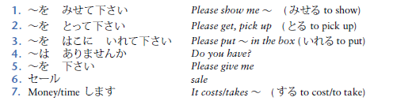
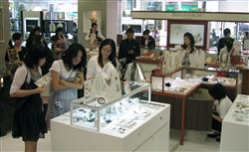
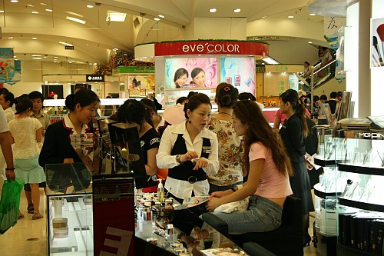
店でつかうことば (Useful expressions in a store)
(p55)

Slide 5
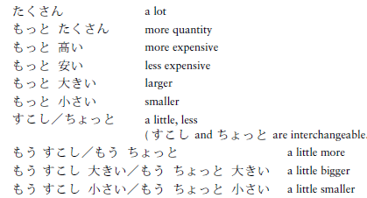
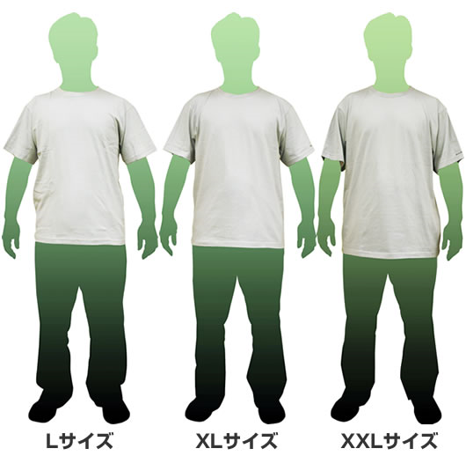
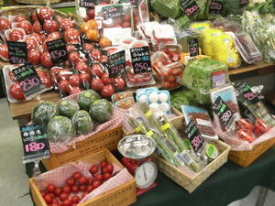
サイズ、りょう、ねだん (Size, quantity, and price)
(p55)

Slide 6
サイズ、りょう、ねだん (Size, quantity, and price)
(p55)
５０００円
６００００円
やすい
高い

Slide 7
You want to buy a coat. Your budget is
10,000en.
Situation A 12,000円
Situation B 50,000円
もうすこし やすいのは ありませんか。
もっと やすいのは
ありませんか。

Slide 8
ぶんぽう

Slide 9
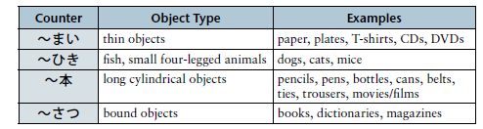
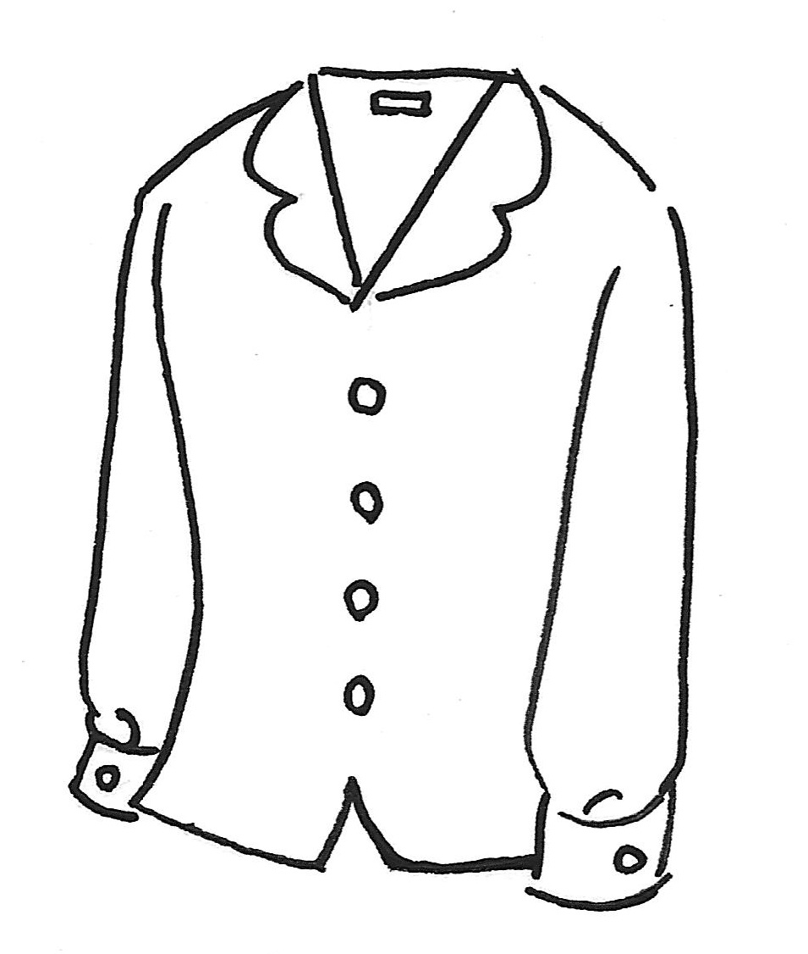

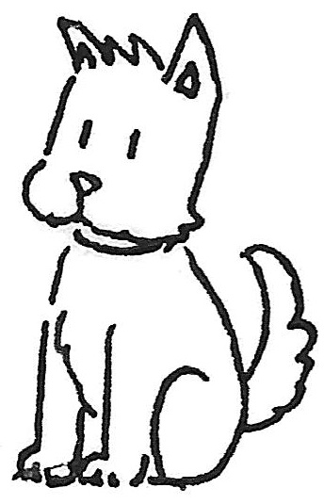
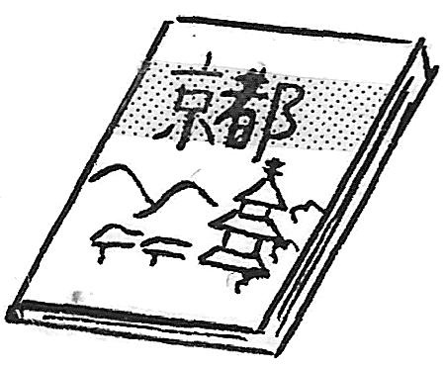
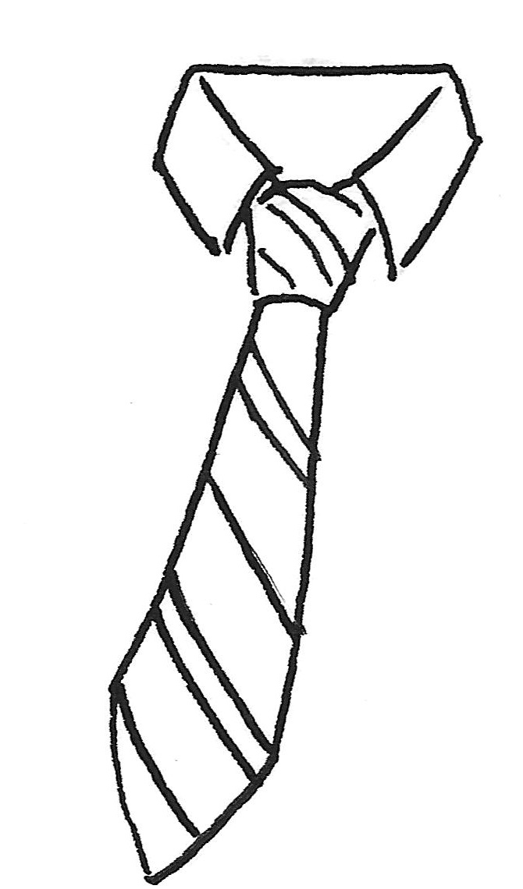
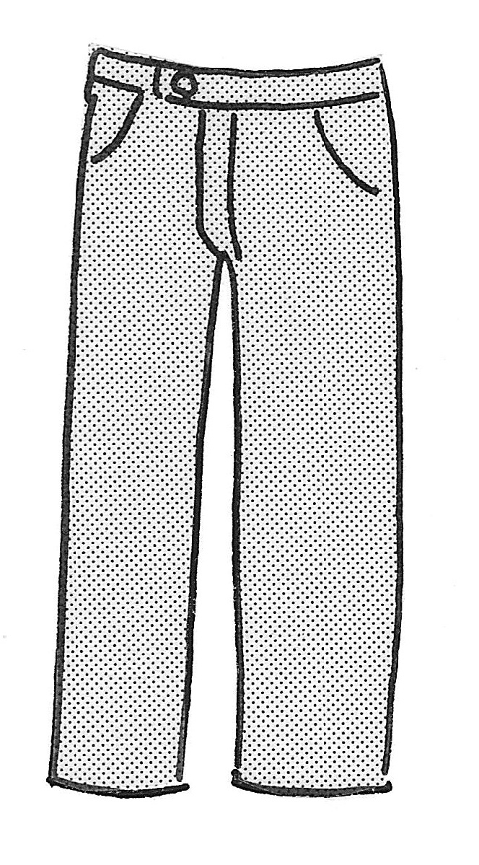

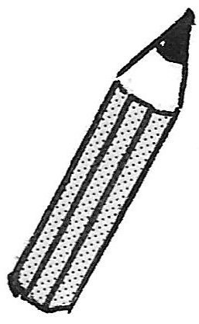
ぶんぽう３： Expressing quantities with numbers and the counters まい,本,ひき,and さつ

Slide 10
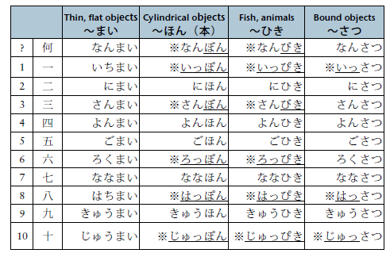
ぶんぽう３： Expressing quantities with numbers and the counters まい,本,ひき,and さつ

Slide 11
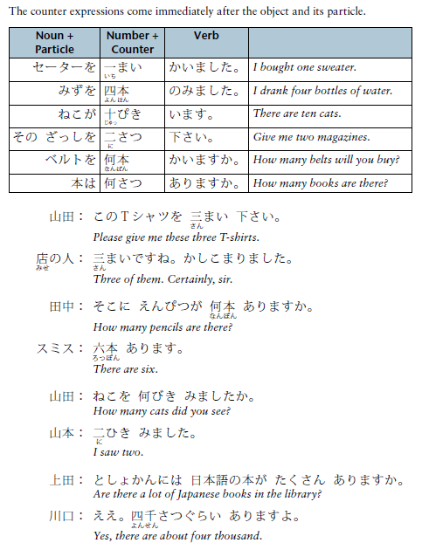
ぶんぽう３： Expressing quantities with numbers and the counters まい,本,ひき,and さつ

Slide 12
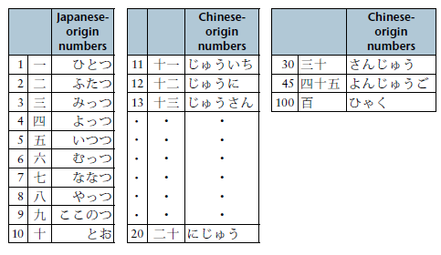
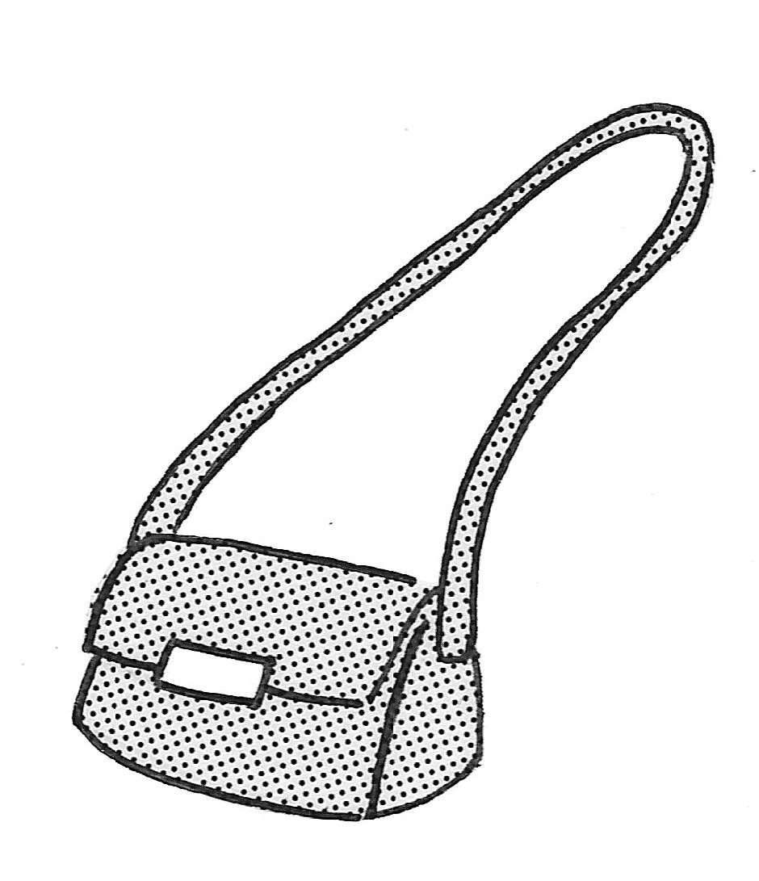
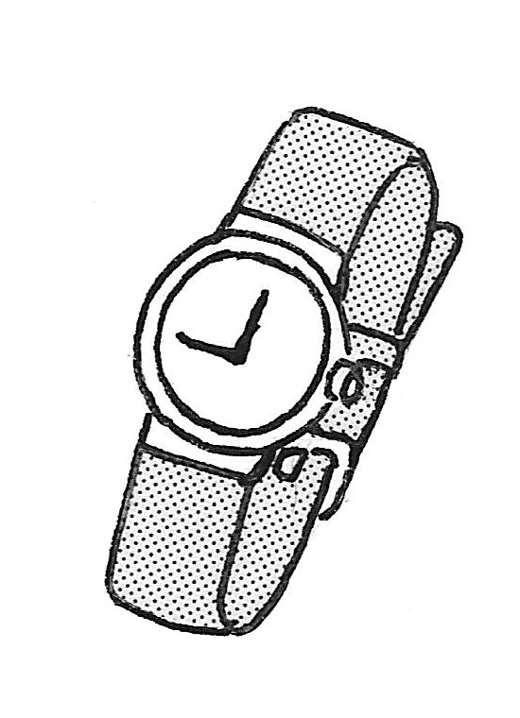

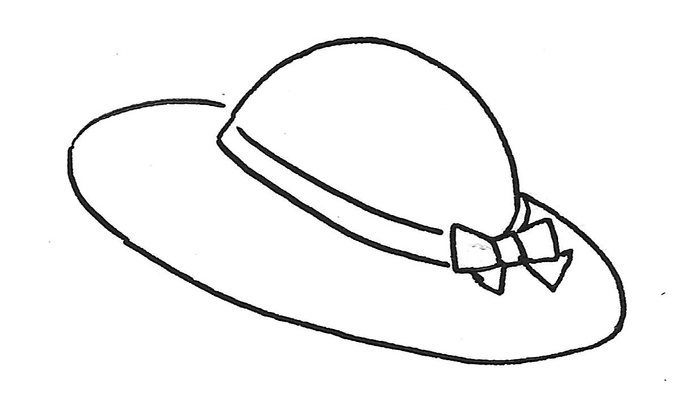

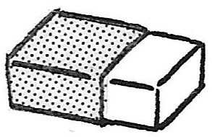
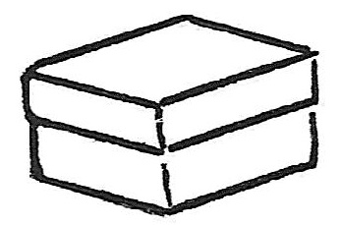
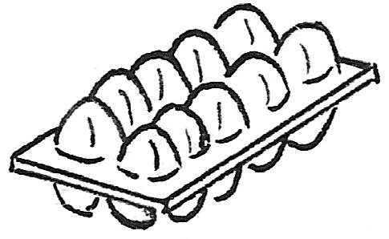

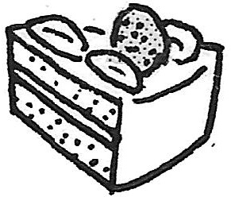
ぶんぽう４： Expressing quantities using Japanese- origin numbers

Slide 13
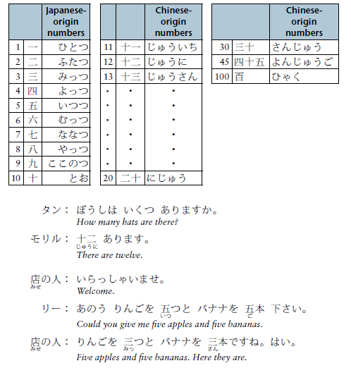
ぶんぽう４： Expressing quantities using Japanese- origin numbers

Slide 14
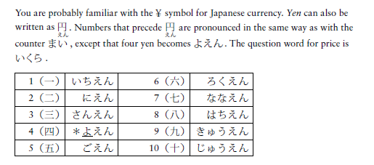
ぶんぽう５： Talking about prices using 円
Indicating floor levels with かい
A. Asking about and starting price with 円

Slide 15

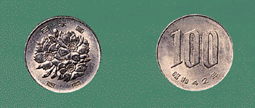
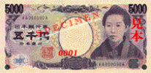
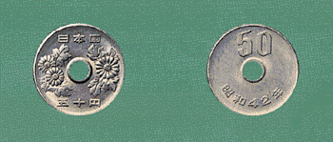
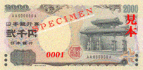


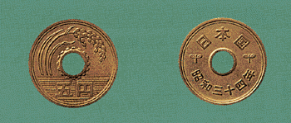
ぶんぽう５： Talking about prices using 円
Indicating floor levels with かい
A. Asking about and starting prince with 円

Slide 16

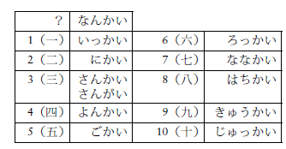
ぶんぽう５： Talking about prices using 円
Indicating floor levels with かい
B. Indicating floor levels with かい

Slide 17
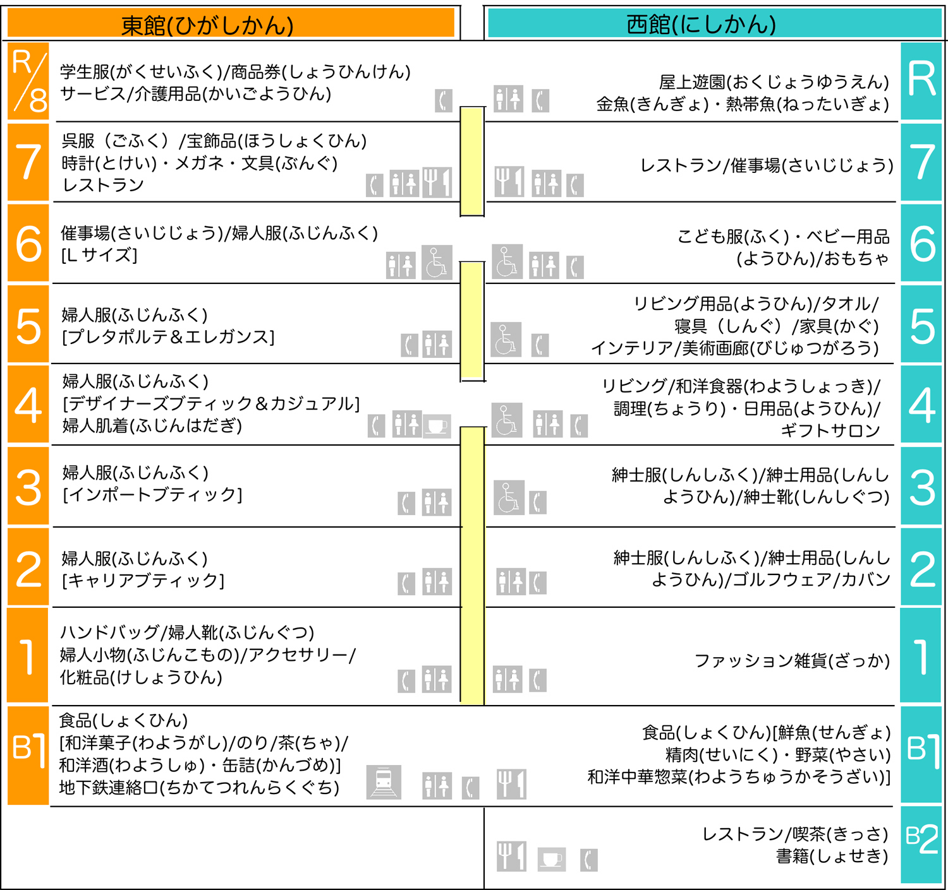

Slide 18
かんじ

Slide 19
きょうのかんじ
一、二、三、四、五、六
七、八、九、十、百、千
万、円、店

Slide 20
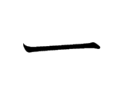
ひと（つ)
イチ、イッ
一つ、一本、一分、一時

Slide 21
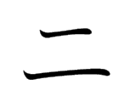
ふた（つ)
ニ
二つ、二本、二分、二時

Slide 22
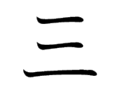
みっ（つ)
サン
三つ、三本、三分、三時

Slide 23
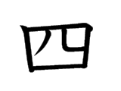
よ、よん、よっ（つ)
シ
四つ、四本、四分、四時

Slide 24

いつ（つ)
ゴ
五つ、五本、五分、五時

Slide 25

むっ（つ)
ロク、ロッ
六つ、六本、六分、六時

Slide 26

なな（つ)
シチ
七つ、七本、七分、七時

Slide 27

やっ（つ)
ハチ、ハッ
八つ、八本、八分、八時

Slide 28
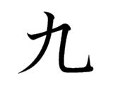
ここの（つ)
キュウ、ク
九つ、九本、九分、九時

Slide 29
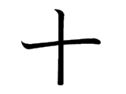
とお
ジュウ、ジュッ
十、十本、十分、十時

Slide 30

ヒャク、ピャク、ビャク
二百、三百、六百

Slide 31

セン、ゼン
二千、三千

Slide 32

マン
一万円、百万円

Slide 33

エン
五十円、七千八百円

Slide 34

みせ
大きい店、店の人

